Slide 1
DIGITELLE
Samlab
Forretning mellom medlemmene
Community-portal for norske coworking-hus og kontorfellesskap - som WordPress-utvidelse
JEG TRENGER
JEG TILBYR
Produktpitch · August 2026
Notes:
Hvorfor navnet: Samlab er satt sammen av «sam-» og «lab». Sam-forstavelsen er den norske kjernen i alt produktet handler om: samarbeid, samhandling, samlokalisering. Lab peker på at huset er et sted der noe utvikles, ikke bare et sted der folk sitter. Navnet sier med to stavelser det pitchen bruker tolv sider på: fellesskapet i huset er et sted der forretning skapes.

Slide 2



Naboene i huset er et marked ingen har verktøy for
Coworking-hus og kontorfellesskap selger fellesskap - men forretningen mellom medlemmene skjer tilfeldig, om den skjer.
Behov og kapasitet er usynlige
Kjøpsbehov, ledig kapasitet og prosjekter går til eksterne leverandører - huset får aldri sjansen.
Det medlemmene bruker i dag
Facebook-/Slack-grupper - gratis, men ustrukturert, udokumentert og uten eierskap til data
BNI og frokostnettverk - beviser betalingsvilje for strukturerte henvisninger, men er manuelle og bor utenfor huset
Oppslagstavle og tilfeldige kaffeprater
Fysisk nærhet skaper ikke samarbeid av seg selv
Forskningen på coworking er entydig: aktiv fasilitering og introduksjoner er det som utløser samarbeid.
Dagens verktøy er ikke bygget for dette
Facebook-grupper og Slack er ustrukturert og udokumentert. Driftssystemene håndterer booking, ikke fellesskap.
Digitelle · Samlab · 2

Slide 3
Verdien er dokumentert - og betalingsviljen er bevist
44 %
1 av 4
69 kr
av medlemmene i aktivt fasiliterte miljøer hadde arbeidet på felles prosjekter (Impact Hub, 2 336 medlemmer)
ble engasjert eller ansatt av et annet medlem i løpet av ett år
per bruker/mnd er norsk markedspris for interne kommunikasjonsverktøy - betalingsviljen finnes allerede
Kilder: Impact Hub-undersøkelse (76 lokasjoner); coworking-studie 2025 om community-manager-rollen; infohub.no prisliste 2026. Detaljer i konkurrentanalysene.
Digitelle · Samlab · 3

Slide 4




Samlab: et handlingsorientert B2B-lag for huset
Ikke enda et sosialt nettverk - et system strukturert rundt hva medlemsbedriftene trenger akkurat nå.
Bedriftsprofiler med intensjon
Behov & tilbud
Hver bedrift sier hva de leverer, kjøper, trenger nå og hvem de ser etter - ikke bare hvem de er.
Strukturerte behov med frist, budsjett og kompetanse - grunnlaget for presis matching.
Varme introduksjoner
Community-managerens kontrollpanel
Systemet foreslår, community-manageren kvalitetssikrer, begge parter godkjenner.
Koblinger, oppfølging og "trenger oppmerksomhet" - verktøyet som gjør fasilitering effektiv.
I tillegg: intern vegg, håndbok, arrangementer med matchforslag - og en valgfri AI-assistent.
Digitelle · Samlab · 4

Slide 5
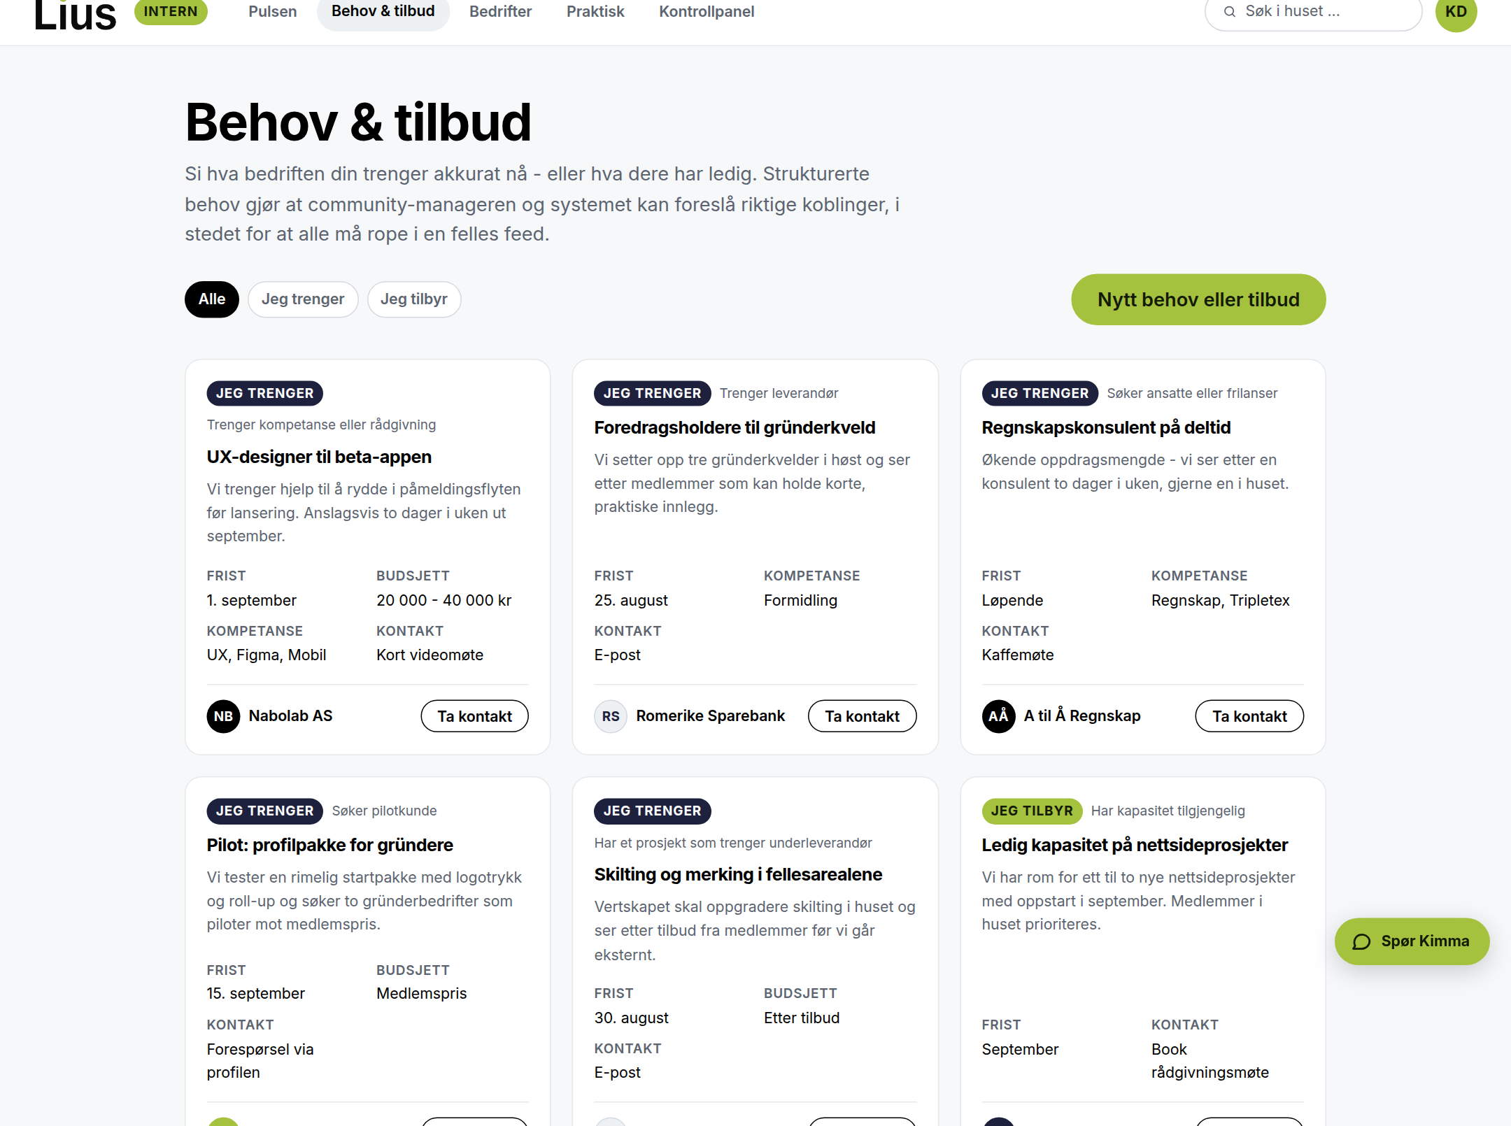
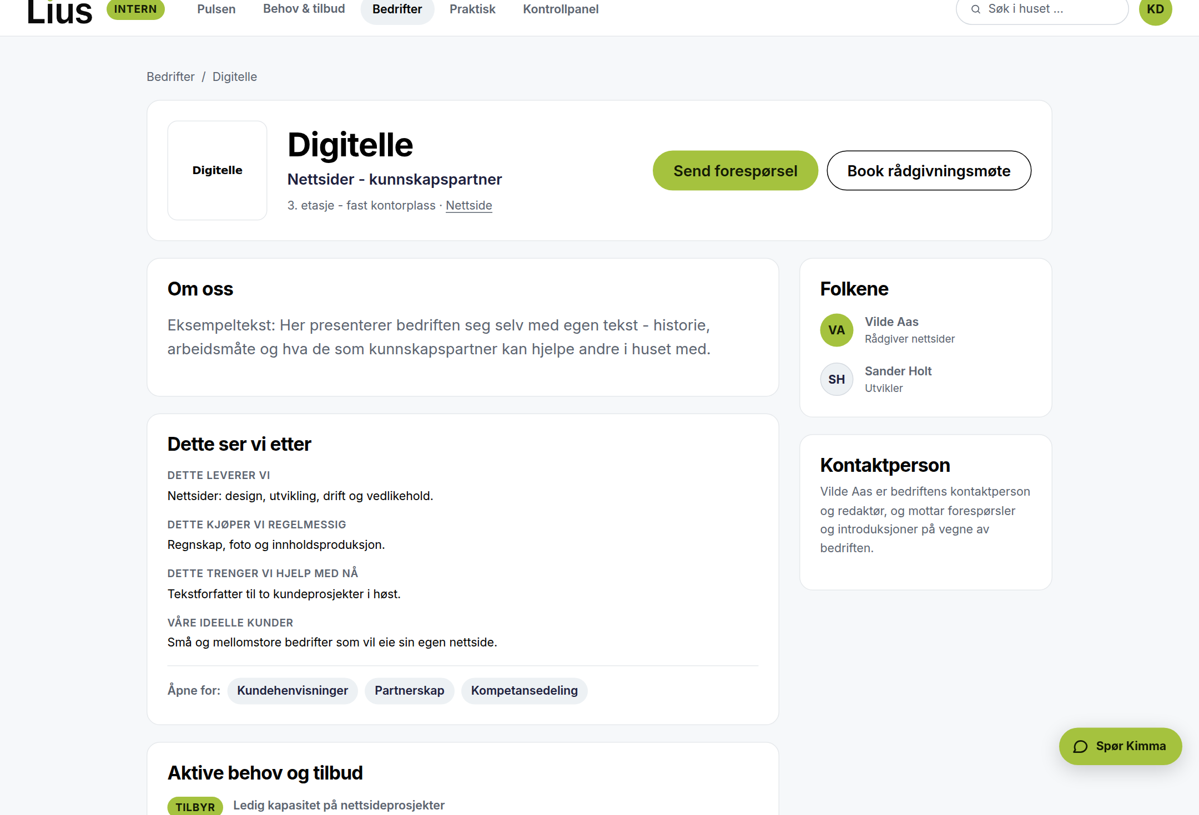
Bygget og pilotert hos Lius kunnskaps- og gründerhus
Behov & tilbud og bedriftsprofil - fra Lius’ installasjon (referansekunden). Fargene og logoen er Lius’ egne: portalen arver kundens design automatisk.
Digitelle · Samlab · 5

Slide 6
Varme introduksjoner - ikke kalde salgsmeldinger
1
Systemet oppdager en mulig match
2
Community-manageren vurderer
3
Begge parter får en begrunnelse
behov møter tilbud, intensjon møter intensjon
et menneske kvalitetssikrer relevansen
kort forklaring på hvorfor dere bør møtes
4
Begge godkjenner
5
Kort møte bookes direkte
6
Enkel oppfølging etterpå
ingen kontaktes uten å ha sagt ja
terskelen er et kvarter, ikke et pitch-møte
ble det noe? Læringen går tilbake til systemet
Samme flyt som profesjonelle B2B-matchmaking-plattformer bruker på konferanser og i klynger - men i husets hverdag, hele året.
Digitelle · Samlab · 6

Slide 7
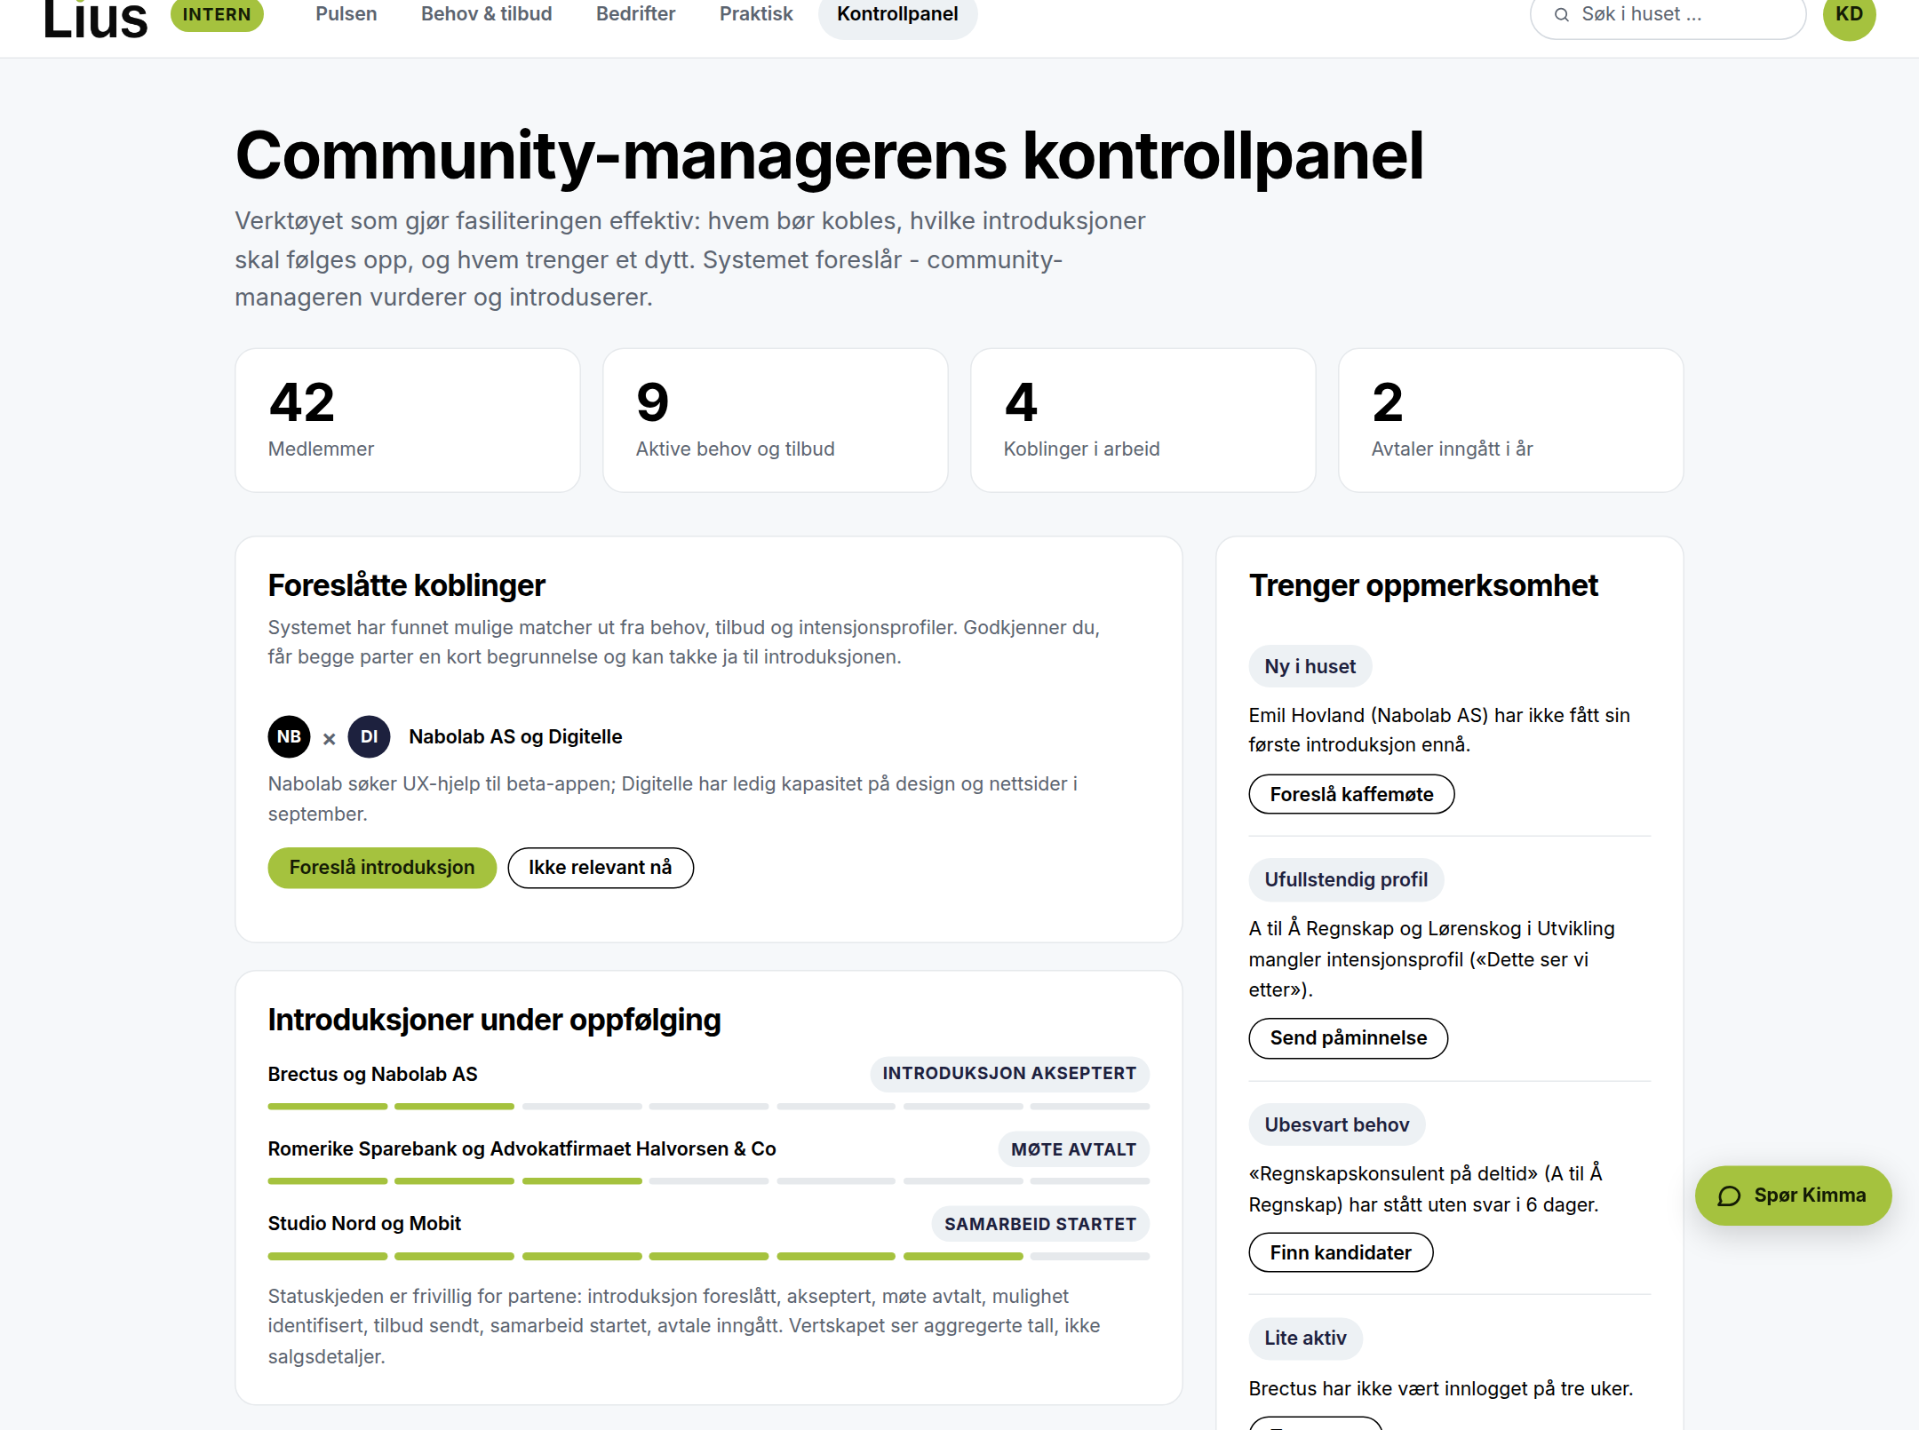



Vi måler forretning og fornyelse - ikke likes
Rapportene snakker gårdeierens språk: hva fellesskapet faktisk skaper, og hvorfor leietakerne blir.
Forretningsverdi
Matcher, aksepterte introduksjoner, gjennomførte møter, avtaler og henvisninger - aggregert, aldri salgsdetaljer.
Verdi for gårdeier og operator
Fornyelsesgrad, frafall, bruk av lokaler og arrangementer - fellesskap som målbar leietakerlojalitet.
Bekreftet lest på viktige oppslag
Vertskapets beskjeder (brannrutiner, husregler) med lesebekreftelse og oversikt i kontrollpanelet.
Kontrollpanelet: koblinger, statuskjeder og oppmerksomhetsliste
Digitelle · Samlab · 7

Slide 8
Posisjonen er ledig
Fem kategorier overlapper delvis - ingen kombinerer alle fire kjennetegnene vare.
Drifts-plattformer
Tenant experience
Community-plattformer
B2B-matchmaking
Oss
Bedriften som enhet, med intensjoner
Nei
Delvis
Nei
Delvis
Ja
Behov/tilbud + varme introduksjoner
Nei
Nei
Nei
Kun event
Ja, daglig
Kontorfellesskap som daglig kontekst
Ja
Ja
Nei
Nei
Ja
Selvhostet WordPress, flat pris
Nei
Nei
Delvis
Nei
Ja
Norsk språk og marked
Delvis
Delvis
Nei
Nei
Ja
Detaljert gap-analyse, trusselvurdering og strategi i markedslandskaps-dokumentet.
Digitelle · Samlab · 8

Slide 9



Hvorfor WordPress-utvidelse - ikke enda en SaaS
Dataene bor hos dere
Arver designet deres
Selvhostet på husets eget nettsted. Sterkeste personvernhistorie i markedet - ingen tredjepart, GDPR-dokumentasjon følger med.
Portalen tar automatisk nettstedets farger og fonter. Ingen ny app å lansere - medlemmene bruker husets eget domene.
Flat pris, ubegrensede medlemmer
Komplementær, ikke konkurrent
Per-bruker-SaaS koster et hus med 50-100 medlemmer 41 000-83 000 kr/året. Vår årslisens per installasjon ligger langt under.
Booking, adgang og fakturering bor i driftssystemet (AvoHub, Nexudus, OfficeRnD). Vi eier forretningen mellom medlemmene - og integrerer.
Generisk i bunn: foreninger, klynger og næringshager kan bruke portalen som ren community-løsning.
Digitelle · Samlab · 9

Slide 10

Valgfri modul: husets AI-assistent
En chatbot som svarer på alt om huset - basert på portalens og nettstedets eget innhold, med kildelenker i hvert svar. Hos Lius heter den «Kimma»; hvert hus velger navn og tone.
Ubesvarte spørsmål gjør produktet bedre
Alltid oppdatert, aldri på gjettverk
Svarer kun fra husets eget innhold og siterer kilden. Passord og sensitivt holdes utenfor - alltid.
Spørsmålene assistenten ikke kan svare på, samles til community-manageren og mates inn i håndboken og FAQ-en - som igjen gjør assistenten bedre. En selvforsterkende løkke som bygger husets kunnskapsbase av seg selv.
Avlaster vertskapet
«Hvordan booker jeg møterom?», «Når er neste arrangement?», «Hvem i huset kan regnskap?» - besvart døgnet rundt.
Forutsigbar kostnad
Fra under en krone per spørsmål. Prises som egen modul - grunnproduktet forblir billig og AI-fritt for de som vil.
Digitelle · Samlab · 10

Slide 11
«Hvorfor ikke bare ...?»
... Circle eller FluentCommunity?
... driftssystemet vi allerede har?
... Facebook-gruppen og BNI?
Generiske community-plattformer er person-sentriske: feed, grupper, kurs. Ingen bedriftsprofiler, ingen matching, ingen introduksjoner. De gir dere en vegg - vi gir dere forretning mellom medlemmene.
AvoHub, Nexudus og OfficeRnD er bygget for booking, fakturering og adgang. Community-modulene deres er person-lister og en enkel feed. Vi konkurrerer ikke - vi integrerer og fyller forretningslaget de mangler.
Gratis og kjent - men ustrukturert, udokumentert og utenfor huset. BNI beviser at strukturerte henvisninger er verdt å betale for. Vi bygger det inn i husets hverdag, med dokumentert verdi.
Digitelle · Samlab · 11

Slide 12
Der vi står - og veien videre
Gjort
Veikart
Konseptet validert mot Lius’ faktiske hverdag
Fase 0
Komplett klikkbar designprototype (UX-fasit)
lisensmodell og tekniske avklaringer
Vedtatt plugin-arkitektur og faseplan
Fase 1-2
Konkurrentanalyser: FluentCommunity, Infohub og hele landskapet
plugin-fundament + kjernen: profiler, behov & tilbud, vegg, håndbok
Assistent-arkitektur med kostnadsmodell
Pilot
MVP: 3-5 ukers utvikling. Full pakke inkl. kontrollpanel og assistent: 5-8 uker.
Lius: 5 bedrifter, community-manager i førersetet, datafangst til casen
Fase 3-4
kontrollpanel, matching, lesebekreftelser, infoskjerm, assistent
Digitelle · Samlab · 12

Slide 13
Neste steg
1
2
3
Fase 0
Pilot hos Lius
To-tre designpartnere
Lisensmodell og tekniske avklaringer - grunnlaget som er dyrt å endre senere.
Første kunde og referansecase: fem bedrifter, målt på introduksjoner, møter og avtaler.
Andre norske hus inn tidlig - de former produktet og blir de neste referansene.
Digitelle AS · kay@digitelle.no · digitelle.no
Klikkbar prototype og komplett dokumentasjon følger i overleveringspakken.

